Slide 1
TTB COVID-19 İZLEME KURULU COVID-19 PANDEMİSİ 9.AY DEĞERLENDİRMESİ
11 Aralık 2020

Slide 2
COVID-19 DEĞERLENDİRME RAPORU (9. AY)
Salgın Hastalıktan Fazlası: Sindemi: Karer Yurtdaş, Mehmet Zencir
Modern Devlet Kapitalizminin Bir Eseri: COVID-19: Nasır Nesanır
Pandemide Sağlık Çalışanlarının Sağlığı: Özlem Azap Kurt
Türkiye’de COVID-19 Salgını Sürecinde Ahlaki Sıkıntı (Moral Distress) Kaynağı Olarak Hasta Seçme ve Triyaj: Neyyire Yasemin Yalım
Tıp Fakültelerinde Aksayan Eğitim: Zeynep Solakoğlu

Slide 3
COVID-19 DEĞERLENDİRME RAPORU (9. AY)
Filyasyon, Temaslı Takibi ve İzolasyonda Yaşanan Sorunlar: TTB Halk Sağlığı Kolu,
Diş Hekimlerinin Filyasyon Olarak Tanımlanan Çalışmalarda Yaşadıkları Sorunlar: Atilla Ataç, Diş Hekimleri Birliği
COVID-19 Aşılarında Güncel Durum: Vedat Bulut
Bizi Bekleyen Kanser Pandemisi: Halis Yerlikaya
Pandemi ve Sağlık Bütçesi: Deniz Dülgeroğlu, Mustafa Durmuş
Pandemide Mevzuat Değişiklikleri (6. Aydan Bugüne Değişiklikler): Av. Özgür Erbaş

Slide 4
COVİD-19 TEDAVİSİNDE SIK SORULAN SORULAR
COVID-19 Tanısı Sadece PCR Pozitifliği İle Mi Konulmaktadır? Dünya Sağlık Örgütü Ve Diğer Ülkelerdeki Durum Nedir? Esin Şenol
Hidroksiklorokin Kullanımının COVID-19 Tedavisinde Yeri/Etkinliği Var Mıdır? Yan Etkileri Nelerdir? Esin Şenol, Nurdan Köktürk
Favipiravir Her COVID-19 Hastasına Verilmeli Midir? Filyasyon Ekiplerince Başlandığında Toplumda Oluşan Yan Etki Korkusu Nedeniyle Kullanılmayan Favipiravirin Bilinen Yan Etkileri Var Mıdır? Esin Şenol, Nurdan Köktürk
Antiviral Tedavilerden Remdesivir Ve Favipiravir Arasında Kullanım Farklılığı Var Mıdır? Esin Şenol, Nurdan Köktürk
Anti-sitokin-antiinflamatuar Tedaviler Ve Koagülopati Yönetimindeki Değişiklikler Nelerdir? Antikoagülan Tedaviler Her COVID-19 Hastasına Başlanmalı Mıdır? İsmail Cinel, Umut Kasapoğlu

Slide 5
COVİD-19 TEDAVİSİNDE SIK SORULAN SORULAR
COVID-19 Tedavisinde Kortikosteroid Uygulamalarının Ülkemizde Ve Dünyadaki Yeri Nedir? Nurdan Köktürk
COVID-19’un Çocuklardaki Tedavi Yaklaşımı Nedir? Çocuklarda Covid-19 İle İlişkili Çoklu Sistemik İnflamatuar Sendrom(MIS-C)’da Dikkat Edilmesi Gereken, Hekimi Uyarıcı Olan Noktalar Nelerdir? Dost Zeyrek
Gebelerde Tedavideki Farklılıklar Nelerdir? Esin Şenol
COVID-19 Tanılı Hasta Veya Temaslı İzolasyonunda İzolasyon Süreleri Neye Göre Belirlenmelidir? Esin Şenol
COVID-19 Hastalarında Respiratuvar Rehabilitasyonun Önemi Nedir? Deniz Erdoğdu
Otopsi,morg Ve Defin Uygulamalarında Dikkat Edilmesi Gerekenler Nelerdir? Zuhal Uzunyayla

Slide 6
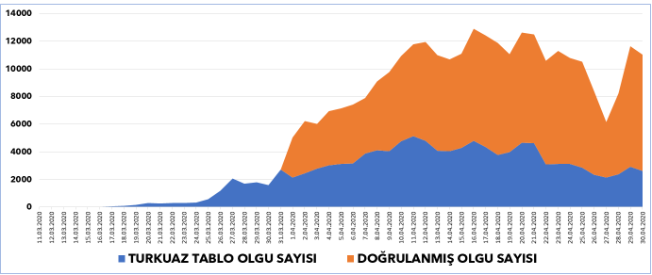
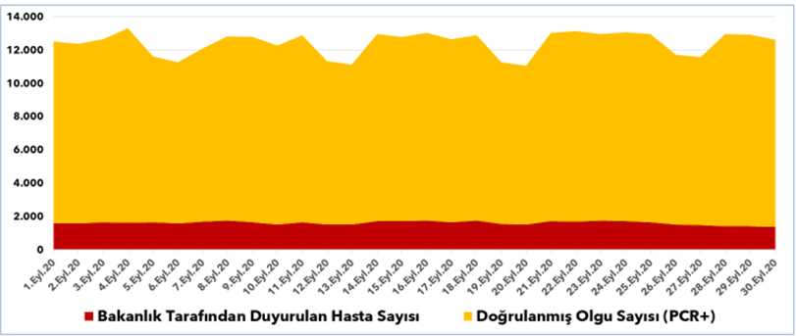
Nisan’da PCR (+) %20 188.243 doğrulanmış vaka 81.570 kayıtdışı Eylül’de yapılan toplam test sayısı 3.241.769 PCR pozitifliği oranı %10 324.177 doğrulanmış vaka 48.530 bildirim 275.647 vaka kayıtdışı (https://covid19.who.int/region/euro/country/tr ) ve Avrupa Birliği (ECDC) veritabanında (https://www.ecdc.europa.eu/en/publications-data/download-todays-data-geographic-distribution-covid-19-cases-worldwide ) Sağlık Bakanlığı tarafından turkuaz tabloda açıklanan sayılar yer almaktadır.
Türkiye’de COVID-19 olguları (Nisan 2020)
Türkiye’de COVID-19 olguları (Eylül 2020)

Slide 7
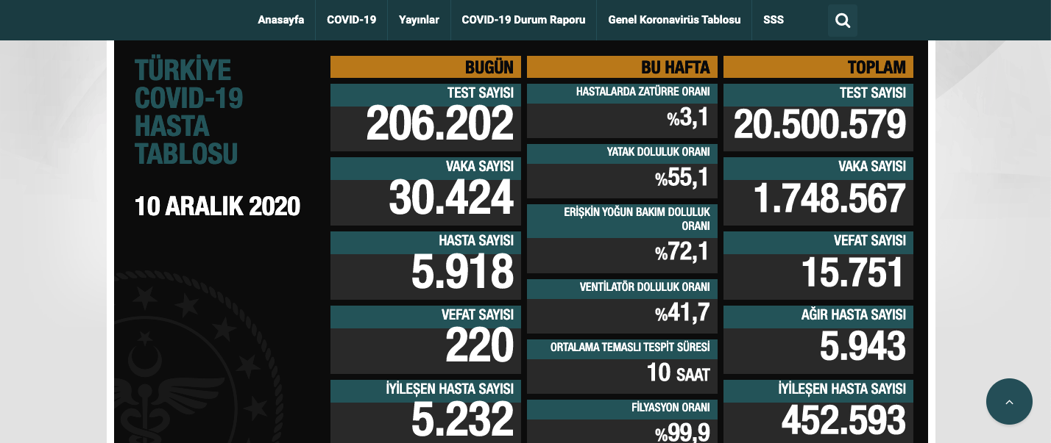
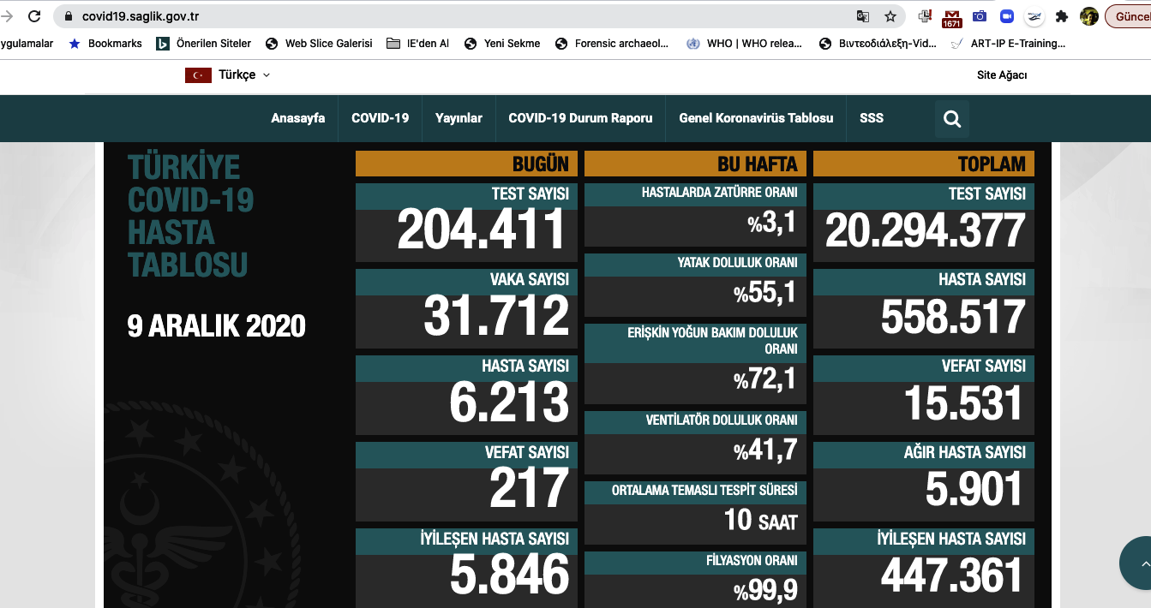

Slide 8
İLLİYET BAĞI
Meslek hastalığı ne demek? Bir işçinin yaptığı işten veya işin bütün şartları yüzünden bedensel veya ruhsal olarak zarara uğraması. Eğer çalışan işçi 4/A statüsündeyse bu meslek hastalığı kapsamında oluyor, memursa da vazife malulü kapsamında oluyor. Şu ana kadar bize ulaşmış olan 5 başvuru var, 5 başvurunun 2'si memur statüsünde ve biz 2'sini de vazife malulü kapsamında aylıklarını bağladık. Dolayısıyla var olmayan bir sorunu konuşuyoruz aslında. SGK kuruluna gidiyor sağlık kuruluna, bu şartlar ve illiyet bağı kurulursa 4/A veya 4/C oluşuna göre sağlık çalışanımız vazife malulü ya da meslek hastalığı oluyor; illiyet bağı kurulup gerekli dokümanlar ve şartlar sağlandığı sürece. Dolayısıyla zaten buna dair bir mevzuatımız geçerli ve yürürlükte olan ve seneler boyunca işleyen bir mevzuatımız söz konusu buna dair.

Slide 9
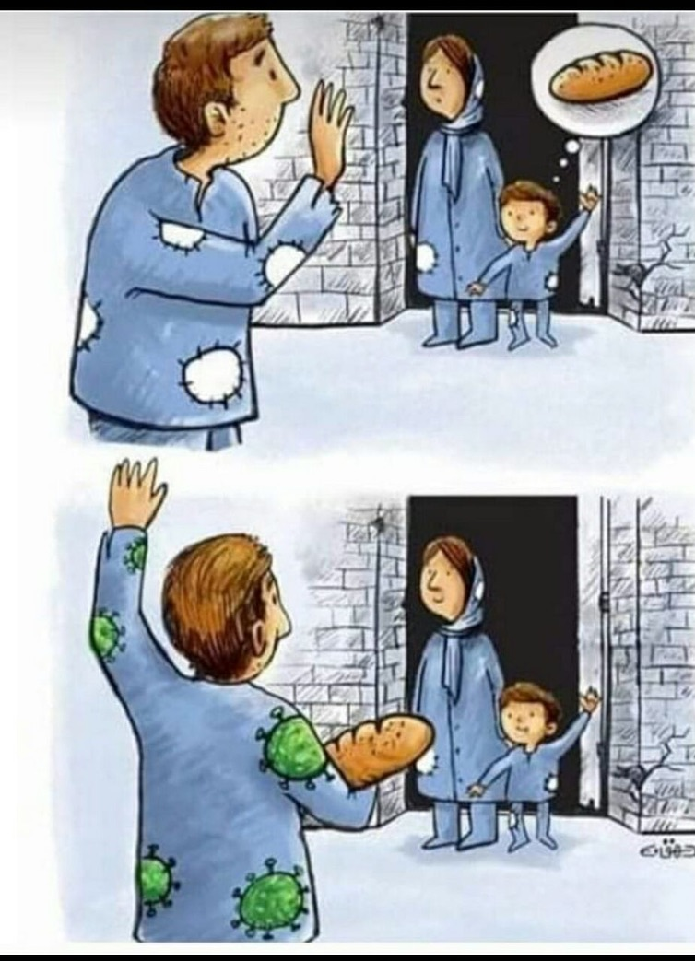
% 4,4

Slide 10
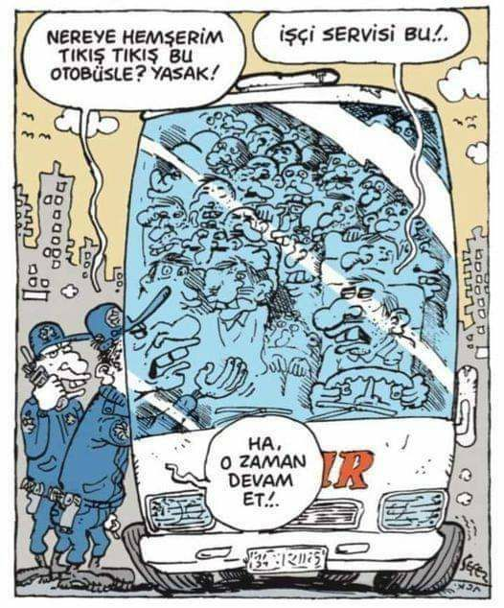
% 7,3

Slide 11
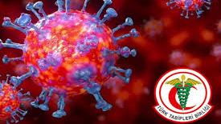
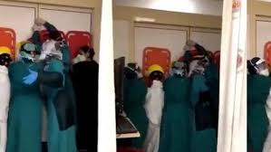
% 11,3
% 11,3

Slide 12
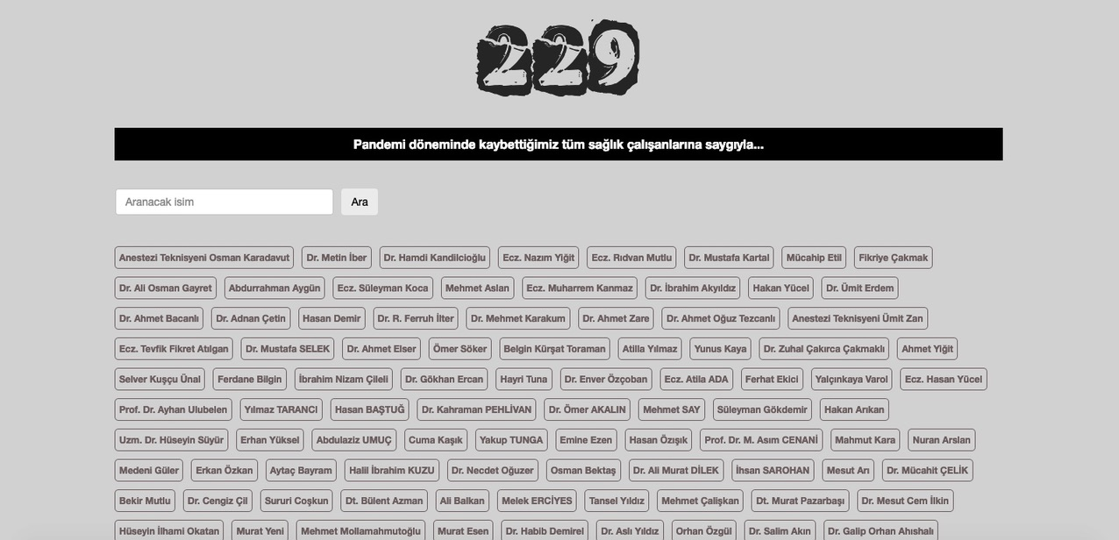
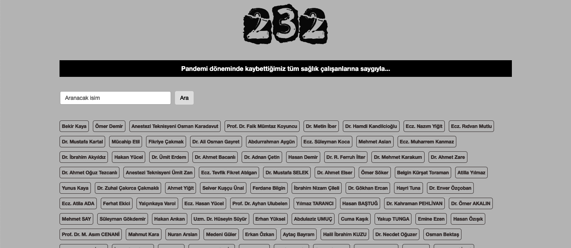
#Yönetemiyorsunuz #Tükendik

Slide 13
PANDEMİDE TRİYAJ
COVID-19 salgınının denetimden çıktığı bugünlerde, sağlık kurumlarında triyajdan söz edildiğini, tıbbın kaçınılmaz yönlerinden biri olarak COVID-19 nedeniyle yoğun bakıma, solunum desteğine ya da hastaneye yatarak tedavi görmeye ihtiyacı olan hastalar bağlamında triyaj yapılmasının gündeme geldiğini şaşkınlıkla okuyor ve duyuyoruz. Yaklaşık dokuz aydır sürmekte olan ve bu süreç boyunca tümüyle sağlık otoritesi tarafından yönetilen bir salgında triyaj kavramının yeri olmadığını açıkça vurgulamak gerekir. Sağlık otoritesi tıbbın tümüyle başka bir alanında söz konusu olan ve uygulayıcılarını etik açıdan sorumluluktan muaf kılan bu kavramın arkasına sığınamaz; çünkü içinde bulunulan durum ne beklenmediktir ne de acil.

